Slide 1
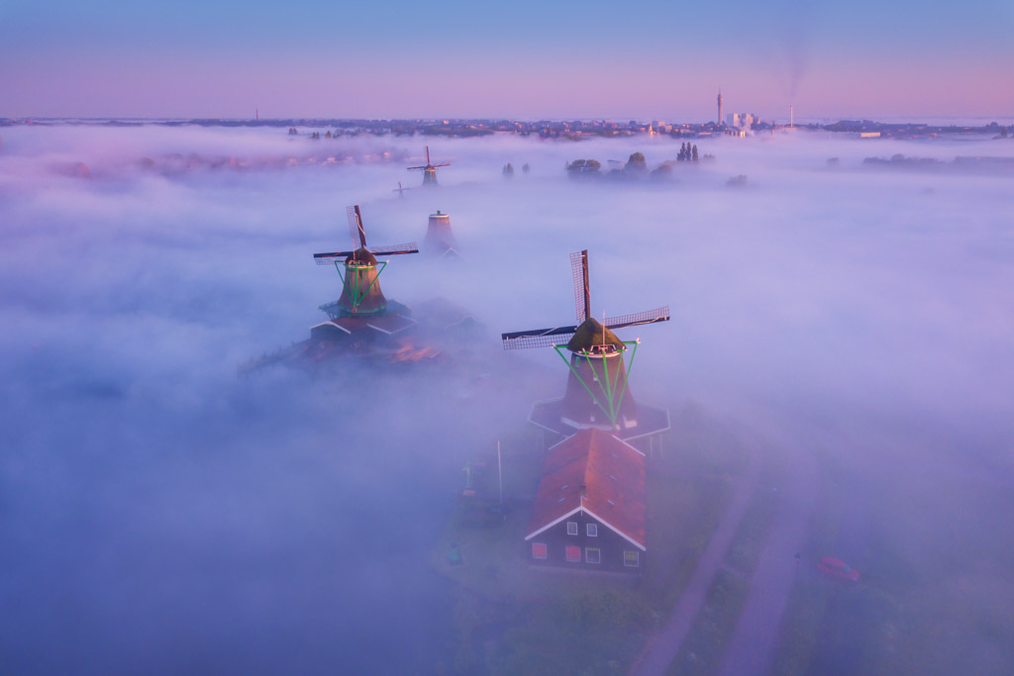
Omgevings- wet & molens
18 oktober 2022

Slide 2
Inhoud
Veranderingen door de Omgevingswet
Kansen Omgevingswet voor de molens
Handvatten voor de praktijk (ook nu!)
Agnes de Boer
Adviseur Omgevingswet DHM

Slide 3
Veranderingen door de Omgevingswet

Slide 4
Cultureel erfgoed in de wet
Erfgoedwet (2016): één integrale wet voor musea, monumenten en archeologie op het land, ondergronds en onder water
Het deel dat betrekking heeft fysieke leefomgeving gaat over naar de Omgevingswet (1-1-2023)
Erfgoedwet en Omgevingswet zorgen samen voor een integrale bescherming van cultureel erfgoed
Omgeving van een monument: het omgevingsplan moet regelen dat in die omgeving geen aantastingen plaatsvinden die het monument ontsieren of beschadigen, zoals voldoende windvang voor een molen
Notes:
Erfgoedwet => roerend cultureel erfgoed en aanwijzing rijksmonumenten
Omgevingswet => aanwijzing ruimtelijk cultureel erfgoed en omgang met cultureel erfgoed in de fysieke leefomgeving

Slide 5
Doel van de Omgevingswet
De regels voor ruimtelijke ontwikkeling vereenvoudigen en samenvoegen
Eén digitaal omgevingsloket waar burgers en bedrijven terecht kunnen met vragen en plannen
De wet bundelt en moderniseert de wetten voor de leefomgeving, zoals bouwen, milieu, water, ruimtelijke ordening en natuur
Ingangsdatum 1 januari 2023 (onder voorbehoud)
Notes:
Bundeling van wetten:
- Van 26 wetten naar 1 wet
- Van 60 Algemene Maatregelen van Bestuur van 4 AMvB’s
- Van 75 ministeriële regelingen naar 1 Omgevingsregeling
Er komt één Omgevingsloket (website). Hier zien initiatiefnemers – zoals aannemers, ondernemers, overheden en omwonenden – snel wat er mag in de leefomgeving. En kunnen ze bijvoorbeeld meteen een vergunning aanvragen.

Slide 6
Rijk: Nationale Omgevingsvisie (NOVI)
Geeft richting aan grote opgaven voor Nederland komende 30 jaar:
Woningbouw in een netwerk van gezonde en groene steden
Duurzame energie inpassen met oog voor omgevingskwaliteit
Ruimte voor overgang naar een circulaire economie
Landgebruik meer in balans met natuurlijke systemen
Landschap beschermen: landschap als deel van onze identiteit
Bij de opgaven wordt altijd rekening gehouden met een gezonde bodem, schoon water, behoud van biodiversiteit en een aantrekkelijke leefomgeving
Notes:
Landschap beschermen, concentreren van logistieke functies Het landschap van Nederland is deel van onze identiteit. Om te kunnen blijven genieten van ons mooie landschap moet behoud van de kwaliteit van ons landschap sterker meewegen in de keuzes die we maken. Bijvoorbeeld door verrommeling en versnippering te voorkomen door logistieke functies op bestaande bedrijventerreinen of langs corridors te concentreren. Sommige landschappen zijn zo waardevol dat ze extra beschermd worden. Zo moeten bijvoorbeeld bepaalde delen van het Groene Hart beschermd worden, maar is er in andere delen juist ruimte voor ontwikkeling. Dit pakken we in een gezamenlijk proces met het gebied aan.

Slide 7
Provincies
Van: goede ruimtelijke ordening => naar: een veilige en gezonde leefomgeving en een goede omgevingskwaliteit voor inwoners; de fysieke leefomgeving geeft invulling aan maatschappelijke behoeften
Ruimtelijke Verordening => Omgevingsverordening met regels, omgevingswaarden en instructieregels
Van Structuurvisie naar Omgevingsvisie
Programma’s en Projectbesluiten
Notes:
De omgevingsvisie is een verplichte lange termijn visie voor de fysieke leefomgeving. In de omgevingsvisie moeten alle beleidsdoelen over de fysieke leefomgeving worden opgenomen. Elke provincie stelt een samenhangende omgevingsvisie vast, waarin moet worden ingegaan op onder meer, ruimte, milieu, water en landschap. Het uitwerken van de hoofdlijnen waarin de gewenste kwaliteiten en functies worden beschreven is voldoende. Deze hoofdlijnen worden vervolgens uitgewerkt in de regels van de omgevingsverordening en het beleid van de provincie.

Slide 8
Waterschappen
De Keur van hoogheemraad- en waterschappen wordt vervangen door de Waterschapsverordening
Alle regels over de fysieke leefomgeving die het waterschap stelt binnen haar beheergebied
De Waterwet gaat op in de Omgevingswet
Watervisie (niet verplicht)
Waterbeheerprogramma
Wat moet
Wat willen we
Wat mag
Notes:
Maatregelen in het waterbeheerprogramma
maatregelen ter uitvoering van de Kaderrichtlijn Water en de Grondwaterrichtlijn voor grondwater
maatregelen om te voldoen aan de omgevingswaarden voor oppervlaktewaterkwaliteit
maatregelen voor waterlichamen waarin waterwinlocaties liggen
maatregelen voor stedelijk afvalwater
voor zwemwater moet het programma voldoen aan de doelstellingen van de Europese zwemwaterrichtlijn
Het waterbeheerprogramma kan maatregelen bevatten die van invloed zijn op bestaande peilbesluiten of leggers.
De provincie heeft de bevoegdheid aanvullende instructieregels op te stellen voor de waterbeheerprogramma's van de waterschappen in hun gebied.

Slide 9
Gemeenten
Omgevingsplan
Bindende regels over de fysieke leefomgeving voor het gehele grondgebied van een gemeente
Rekening houden met aanwezigheid cultuurhistorisch erfgoed
De OW introduceert het beschermen van de omgeving van een monument (instructieregel in Besluit Kwaliteit Leefomgeving voor het Omgevingsplan)
Gemeenten moeten in Omgevingsplan rekening houden met het belang van cultureel erfgoed
Het Omgevingsplan moet het aantasten van de omgeving van rijksmonumenten tegengaan
Notes:
Instructieregel rekening houden met behoud cultureel erfgoed
Bkl art. 5.72 lid 1: In een omgevingsplan wordt rekening gehouden met het behoud van cultureel erfgoed, met inbegrip van bekende of aantoonbaar te verwachten archeologische monumenten.
Een gemeente maakt een inventarisatie en analyse van binnen grondgebied aanwezige cultureel erfgoed. Want: weet je niet wat je hebt, dan kun je er geen rekening mee houden. De conclusies worden vertaald naar het omgevingsplan. Burgers en belangengroepen net als nu vroegtijdig betrekken (verplichting verdrag van Granada). voorkomt vertraging bij lagere planvorming of uitvoering.
Lid 2: regels stellen ter bescherming van daarvoor in aanmerking komend cultureel erfgoed rekening houdend met de volgende beginselen (uit Verdrag van Granada (eerste vier onderdelen) en Valletta (vijfde onderdeel)),
1.°Voorkoming ontsiering, beschadiging of sloop van via omgevingsplan beschermde (archeologische) monumenten 2.°Voorkomen verplaatsing van via omgevingsplan beschermde monumenten of delen daarvan, tenzij dringend vereist voor het behoud 3.°Bevordering gebruik monumenten, zo nodig door wijziging daarvan, rekening houdend met monumentale waarden 4.°Voorkoming van aantasting van: - de omgeving (voor)beschermde (rijks)monumenten i.v.m. het aanzicht en de waardering van die monumenten - het karakter beschermde stads- en dorpsgezichten of beschermde cultuurlandschappen door sloop van gebouwen, de bouw van nieuwe gebouwen of andere belangrijke veranderingen.
Bijvoorbeeld via welstandsregels, toekennen van functies aan locaties, algemene regels, etc.
5.°Archeologische monumenten conserveren en in standhouden, bij voorkeur in situ
In het omgevingsplan kunnen door gemeenten ook regels worden gesteld over eisen aan archeologisch (voor-)onderzoek en gevallen worden aangewezen waarin kan worden afgezien van onderzoek. Daarnaast houdt de instructieregel 'rekening houden met' ook in: Gemeenten moeten in het omgevingsplan bepalen dat regels over archeologisch onderzoek niet van toepassing zijn op activiteiten met een oppervlakte van minder dan 100 m2, maar kunnen ook gemotiveerd een andere oppervlakte vaststellen.

Slide 10
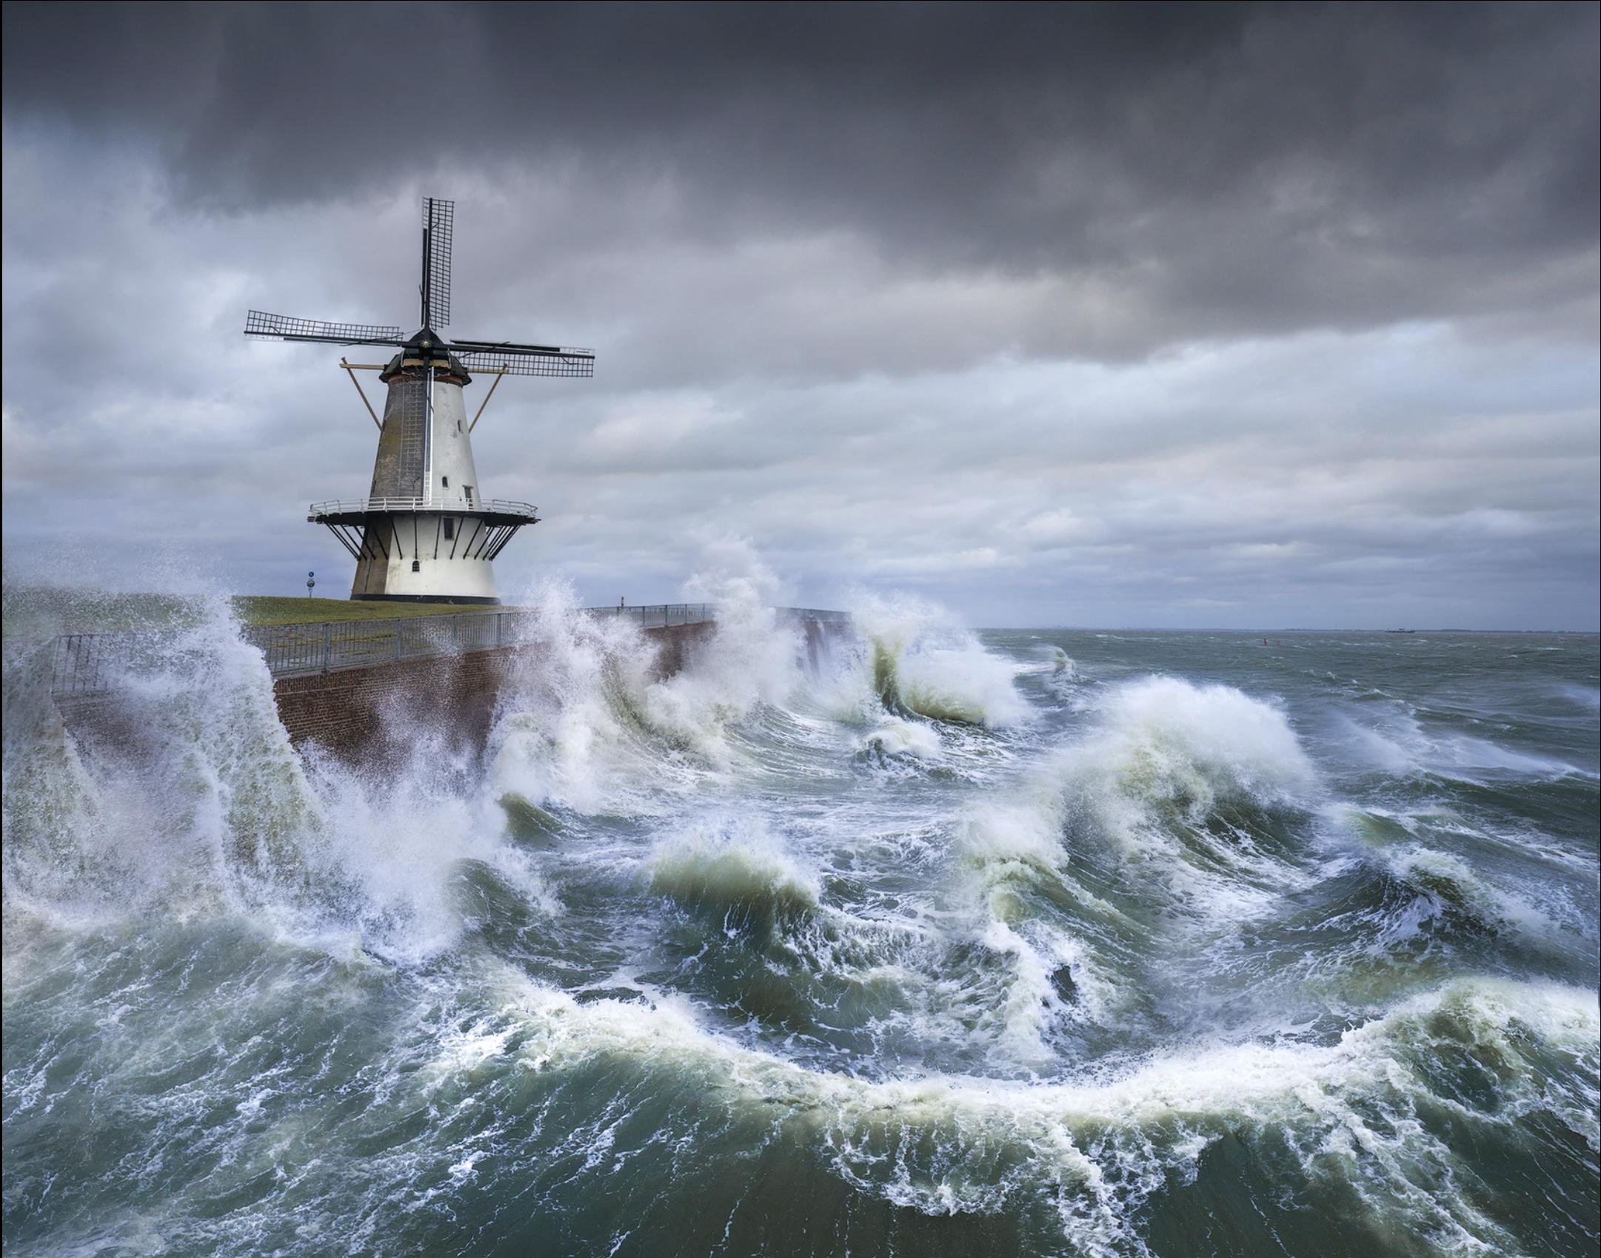
Kansen voor molens

Slide 11
Molens en Omgevingsplan (1)
Gemeenten moeten in het Omgevingsplan regels stellen om aantasting van de omgeving van monumenten te voorkomen
Biotoop moet op de plankaart worden aangegeven
Het gaat niet zozeer om het voorkomen van de aantasting van de omgeving op zich, maar om een aantasting van de omgeving van een beschermd monument die dat monument ontsiert of beschadigt (toelichting BKL art. 5.130, art. 2.24 lid 1 en 2.28 aanhef en onder a OW)

Slide 12
Molens en Omgevingsplan (2)
Daarnaast kan de omgeving van een monument ook van invloed zijn op de instandhouding of het functioneren van een monument: de bebouwing of beplanting in de omgeving van een molen is van invloed op de windvang van de molen
Een molen die niet kan functioneren omdat deze onvoldoende wind vangt, heeft een veel groter risico te vervallen
Hoe de bescherming wordt geregeld, staat open voor discussie

Slide 13
Molens en Omgevingsverordening
Op provinciaal niveau:
Instructieregel voor Omgevingsplan inzake molenbiotoop opnemen (bijv. Zuid-Holland)
Ontheffing of maatwerkregeling herplantingsplicht in omgeving van de molen (bijv. Noord-Brabant)
Minimaal: aandacht voor de bescherming van de omgeving van erfgoed gelet op het behoud en het functioneren van het erfgoed

Slide 14
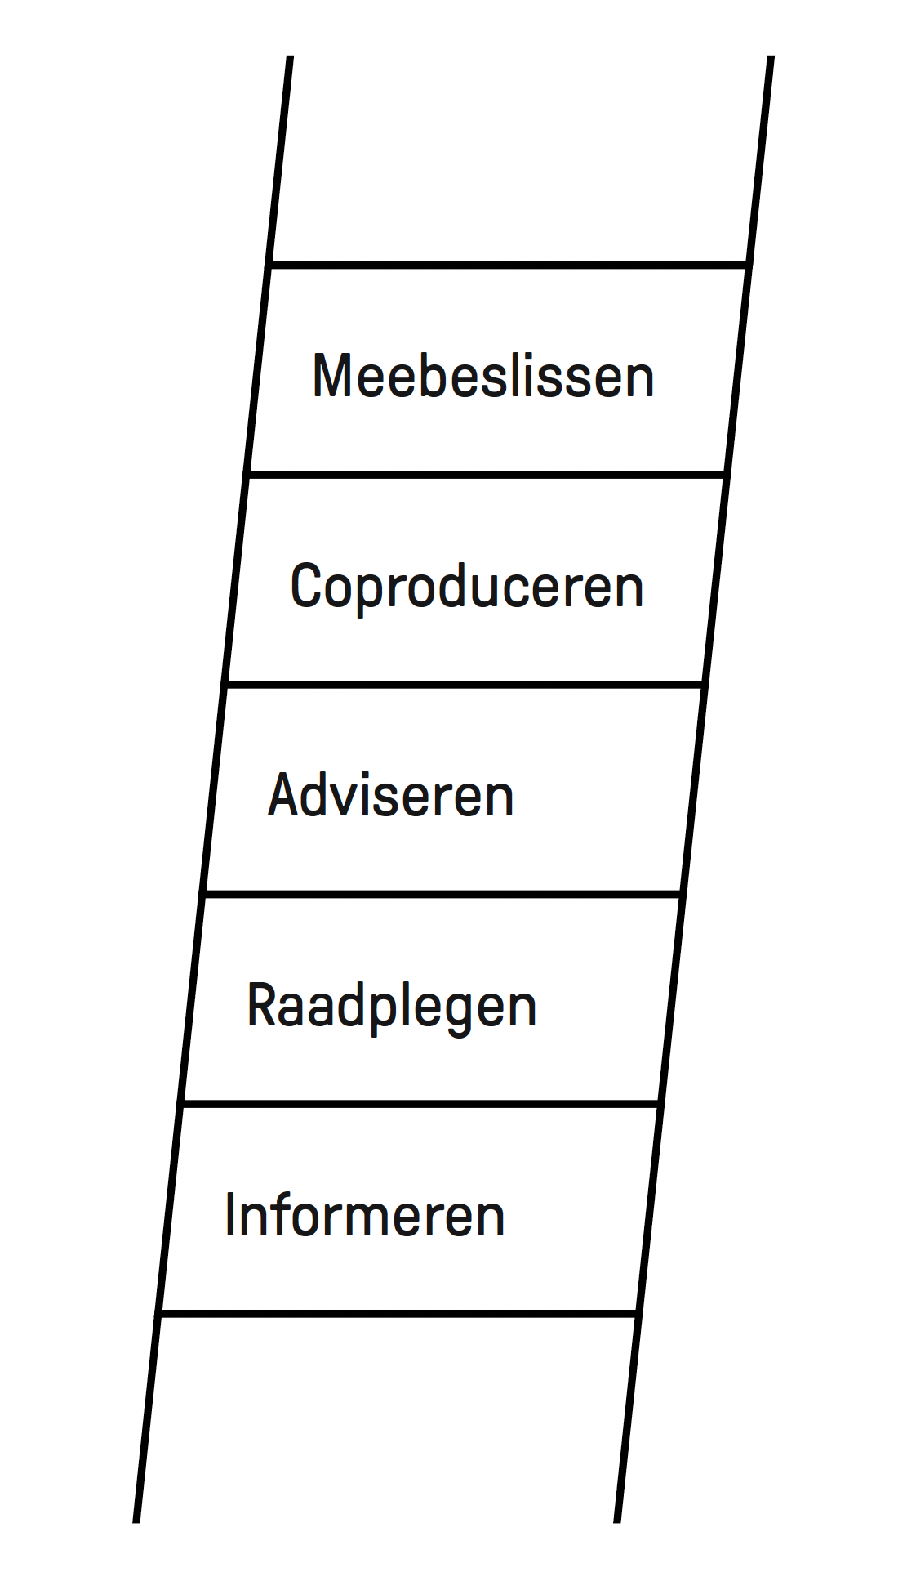
Participatie
Participatie: in een vroegtijdig stadium betrekken van belanghebbenden bij besluitvorming over project, plan of activiteit
Alle initiatiefnemers (zoals burgers of ontwikkelaars) moeten bij omgevingsvergunning aan participatie doen: aangeven of aan participatie is gedaan, op welke manier en wat de resultaten zijn
Overheden zijn verplicht tot participatie bij omgevingsvisie, -plan en -verordening en Waterschapsverordening
Procedures uit AWB (zienswijze, beroep, bezwaar) blijven van kracht
Molen/erfgoedeigenaren moeten bij vergunningplichte activiteiten (zoals restauraties) ook aan participatie doen
Hoe participatie eruit zien, is niet voorgeschreven

Slide 15
Handvatten voor de praktijk

Slide 16
Inbreng molenveld (1)
Meld je bijtijds aan bij de gemeente als belanghebbende bij maken Omgevingsplan
Weten wie jullie zijn
Wat jullie doen
Wat het belang is van de molen en zijn omgeving
Nodig de (nieuwe) wethouder erfgoed/cultuur aan op je molen(s) => draagvlak, begrip voor noodzaak draaiende molen
Leg contact met raadsleden
Overleg met ambtenaar over te maken afspraken
En vergeet de provincie en waterschap niet

Slide 17
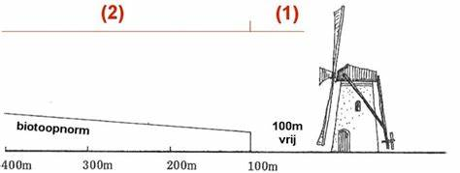
Inbreng molenveld (2)
Zorg voor een molenbeschermingszone/vrijwaringszone in Omgevingsplan voor betreffende molen(s)
Binnen 100 meter geen opgaande bebouwing of beplanting
Van 100 tot 400 meter nadere regels (biotoopformule)
Onder welke voorwaarden zijn afwijkingen mogelijk
Zijn er parallellen in de overige erfgoedwereld, zoals landgoedbiotoop?
Watergedreven molens: samenspel van eigenaren, gemeente, provincie en waterschap

Slide 18
Mogelijke nadere regels bestemmings- of omgevingsplan
Toepassing norm voor zicht en windvang
Biotoopformule De Hollandsche Molen
1:30 regel voor stedelijk gebied
1:100 regel voor landelijk gebied
Onderzoeksplicht bij initiatieven in de nabijheid van de molen: molenpaspoort gezamenlijk vaststellen, basis voor onderzoek
Regels bij en stimuleren van herbestemming
Regels bij vrijstelling/ontheffing:
Minimaal adviesplicht voor molendeskundige of eigenaar
Locatiespecifiek wind- en effectonderzoek
Compensatie van eventuele belemmering elders in de biotoop

Slide 19
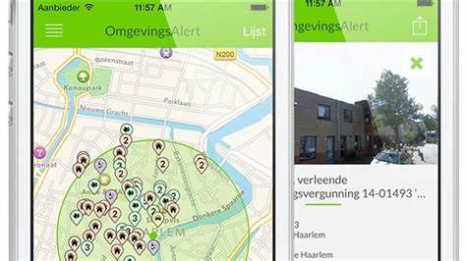
Hoe blijf je op de hoogte?
App Omgevingsalert
www.officielebekendmakingen.nl
www.overheid.nl/berichten-over-uw-buurt
www.ruimtelijkeplannen.nl
Omgevingsvisiekaart | MijnOmgevingsvisie

Slide 20
Afspraken maken over betrokkenheid
Molen- of erfgoedconvenant (gedragscode), bijvoorbeeld SIMAV:
Molenbiotoop moet zijn geregeld in ruimtelijk plan
Altijd molen/erfgoedeigenaar advies vragen bij ruimtelijk initiatief (plan, ontwikkeling, project)
Moleneigenaar/molenorganisatie standaard betrekken bij vooroverleg
Komen partijen er niet uit: onafhankelijk extern onderzoek
Notes:
Gebouwd en aangelegd (groen) cultureel erfgoed – Archeologische monumenten – Stads- en dorpsgezichten – Cultuurlandschappen – ander cultureel erfgoed zoals immaterieel erfgoed.
Functietoedeling aan een locatie en het stellen van bijbehorende regels

Slide 21
Molenpaspoort biedt basisinformatie
Molen- of erfgoedpaspoort – biotooprapport:
Bevat naast omschrijving molen, biotoopregels ook sociaal-economische aspecten en historische context
Waardenrapport
Is leidend voor gemeente, bepaalt speelruimte
Gaat mee in PvE van initiatieven en plannen
Ook provinciaal inbedden (verordening)
Basis voor onderzoek (hierover zijn we het eens)

Slide 22
Doen!
Erfgoedeigenaren en gebruikers moeten veel meer in het voortraject van zich laten horen, bij visies, plannen, projecten verordeningen en vergunningen van particulieren en overheden!
Regel je positie in een convenant/gedragscode!
Ook moleneigenaren moeten aan participatie doen. Dit is gelijk een kans!
Zorg voor een goed netwerk!
Zorg voor voldoende kennis en capaciteit!

Slide 23
Molens zetten altijd wat in gang

